Slide 1

PROIECTAREA
CIRCUITELOR
INTEGRATE
Traian Tulbure

Slide 2
CAPITOLUL 7 – Testare, depanare, verificare
7.1. Introducere
7.2. Teste funcționale și logice
7.3. Teste de depanare
7.4. Teste de producție
7.5. Proiectarea pentru testabilitate
7.6. Boundary-scan

Slide 3
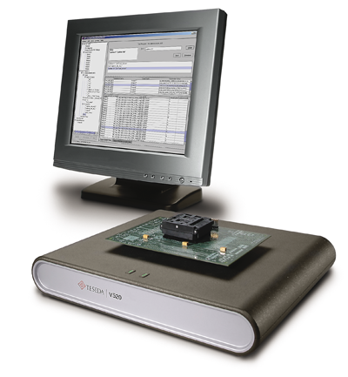
7.1. Introducere în testare, depanare, verificare
“Dacă nu testați, nu va funcționa. Garantat.”
“Testarea poate pune în evidența defectele, nu absența acestora.”
Cele mai multe chip-uri greşite inițial au eşuat din vina proiectantului.
Chip-ul se comportă conform simulărilor dar funcția proiectată nu este cea aşteptată de restul sistemului.

Slide 4
Testare! Testare! Testare!
Testarea este una din cele mai scumpe etape de proiectare a unui chip
Verificarea logică reprezintă uneori mai mult de 50% din efortul de proiectare
Depanarea prototipului poate avea enorme implicații relativ cu costul final
Livrarea de chip-uri defecte poate falimenta firma
“Legea lui 10” – costurile eliminării defectelor, în funcție de etapa în care sunt depistate:
Wafer $0.01 – $0.10
Chip $0.1 - $1
Placă $1 - $10
Sistem $10 - $100
Utilizator $100 - $1000

Slide 5
Teste
Teste funcționale și logice – simulare înainte de tape-out, punerea în evidență a corectitudinii implementării (față de specificații).
Teste de depanare – post manufacturare, pentru confirmarea ca chipul funcționeză corect la viteza dorită.
Teste de producție – verifică funcționarea înainte de livrare și posibile defecte de fabricație.

Slide 6
7.2. Teste funcționale și logice
Cu ce se compară? Model de referință (golden model), HDL, C.
Cum se compară? Model pentru mediul exterior.
Când se compară? La orice modificare automată a modelului (netlist-ului).

Slide 7
Vectori de test
Completitudine: setul de vectori să acopere cât mai multe scenarii
Cazuri particulare (corner cases): scenarii cu valori extreme.
Vectori aleatorii și determiniști
Măsura calității vectorilor de test: fault coverage

Slide 8
Concepte legate de testare logică și funcțională
Testbench
Generator de vectori de test = model pentru lumea exterioară modulului de testat
Permite aplicarea vectorilor de test modulului de testat (preluarea vectorilor din fișiere externe sau generarea acestora pe baza unor algoritmi).
Simulare limbaje mixte: Verilog, VHDL, SystemVerilog, SystemC, C.
Verificare automată prin comparare cu valori așteptate.
Regression testing
Scripturi în limbaje de nivel înalt care rulează iterativ seturi largi de teste
O bună practică: rularea testelor de regresie în fiecare noapte
Version control
Software pentru gestiunea versiunilor de cod (CVS)
Bug Tracking
Software pentru gestiunea bug-urilor

Slide 9
7.3. Teste de depanare
“Chip-ul iese bine din prima doar din noroc”
Cauza cea mai frecventă a defectelor o reprezintă simularea insuficientă a modelului.
Greutatea testării este determinată de lipsa accesului la toate punctele din interior: Probe points
eBeam = fascicul de electroni cu care se poate măsura tensiunea într-un punct în interiorul chip-ului
Focused Ion Beam (FIB) = fascicul cu care se pot tăia sau reface conexiuni pe chip

Slide 10
Reprezentări Shmoo
Grafic bidimensional
Tensiune(frecvență) sau
Frecvență(temperatură)
Verticală = perioada ceasului [ns]
Orizontală = tensiunea de alimentare [V]
* indică picarea testului

Slide 11
7.4. Teste de producție
O particulă de praf pe wafer este suficientă pentru a distruge un chip
randament < 100%
trebuie testate chip-urile înainte de livrare
Modele de defecte
stuck-at-1
stuck-at-0
short-circuit
open-circuit

Slide 12
Defecte CMOS “Stuck-at-0” şi “Stuck-at-1”

Slide 13
Defecte CMOS “punți”

Slide 14
Defecte CMOS ce cauzează curent static I_{DD}

Slide 15
Concepte de testare
Observabilitate = capacitatea de a deduce starea unui nod interior chip-ului prin acces la pinii externi.
Controlabilitate = capacitatea de a modifica starea unui nod interior chip-ului prin acces la pinii externi.
Testabilitate = Observabilitate + Controlabilitate

Slide 16
7.5. Proiectarea pentru testabilitate
Testarea ad-hoc
Proiectarea circuitelor pentru testare
Built-In Self-Test (BIST)
Testarea IDDQ
Proiectarea pentru manufacturabilitate

Slide 17
Testarea ad-hoc
Plan de testare
partiționarea circuitelor mari
inserarea de puncte de test
multiplexoare
stare de reset

Slide 18
Proiectarea circuitelor pentru testare: Bistabile cu facilități de Scanare

Slide 19
Testarea IDDQ
V_{DD} supply current Quiescent
Avantaj: Măsurătoare externă chip-ului
Dezavantaj: Tehnica a încetat să fie eficientă odată cu creşterea curentului de scurgere la tensiuni sub tensiunea de prag.

Slide 20
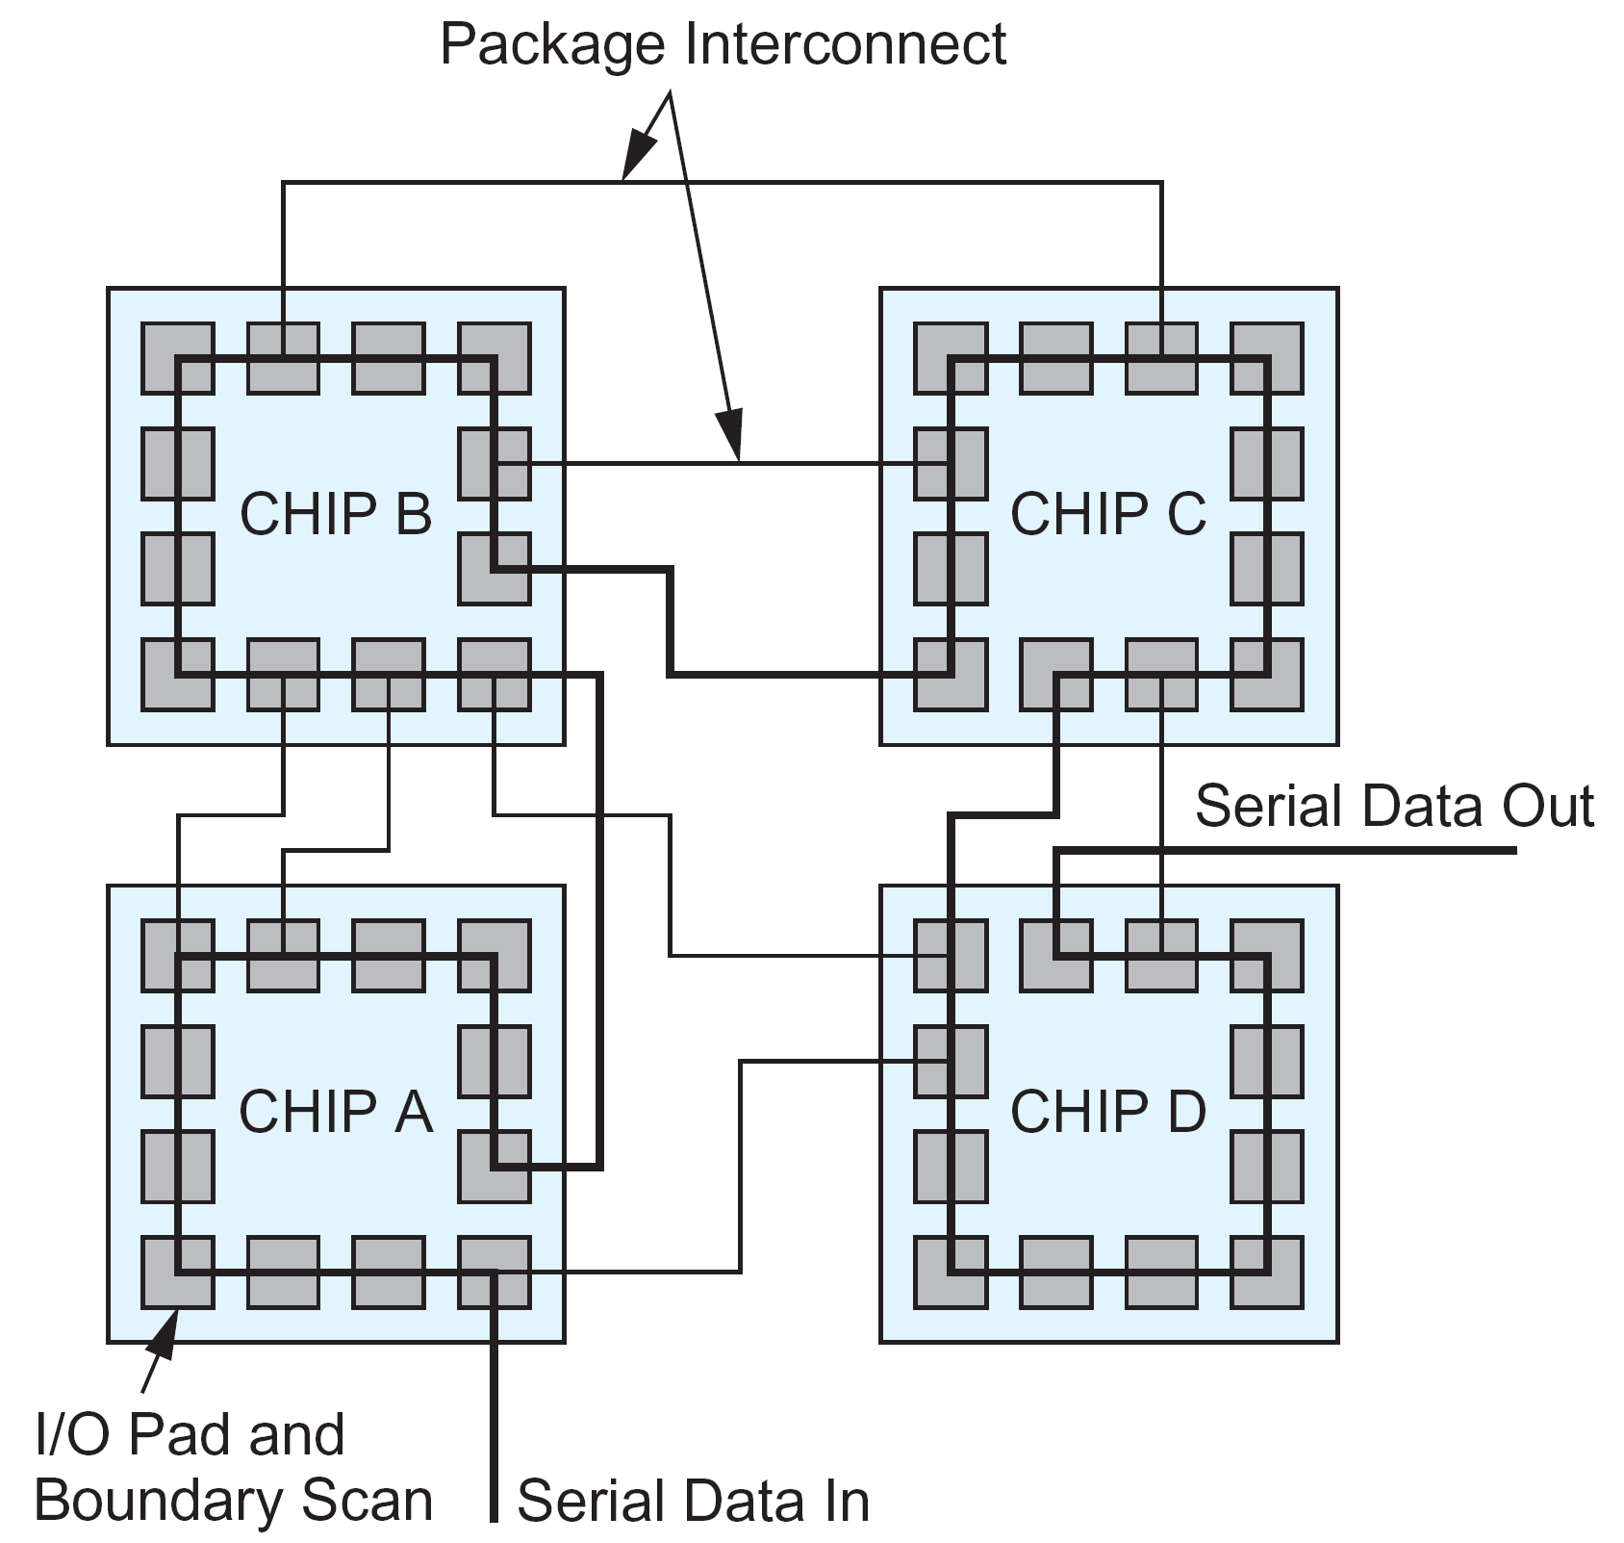
Testarea cu Boundary-Scan
IEEE 1149
JTAG (Joint Test Action Group)

Slide 21
TAP
Test Access Port
TCK
TMS
TDI
TDO
TRST*

Slide 22
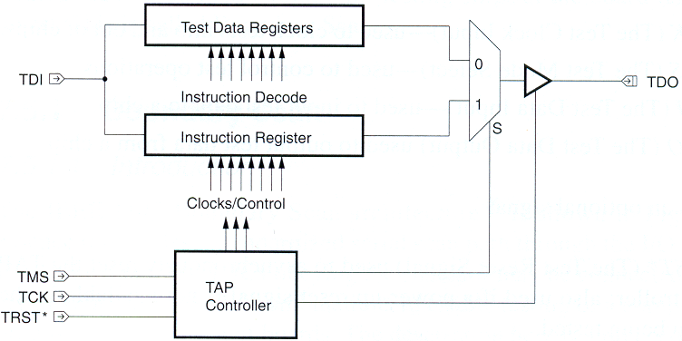
Arhitectura TAP

Slide 23
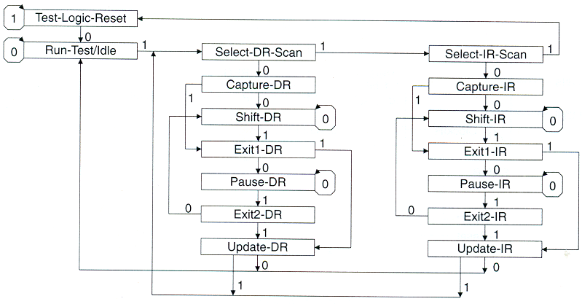
Controller TAP

Slide 24
CONCLUZII
Calificări necesare pentru “IC Designer”
Suport software
Metodologia de proiectarea a unui circuit integrat
Ierarhizarea abstractizărilor în proiectarea circuitelor integrate

Slide 25
Calificări necesare pentru “IC Designer” (1)
Circuitele FPGA sunt minunate pentru învățare și deprinderea calificărilor, dar calificarea pentru proiectarea ASIC necesită muncă mai îndelungată (absentă la proiectanții cu FPGA).
Deși tehnologia CMOS este complexă, majoritatea erorilor de proiectare sunt datorită modelării funcționale incorecte.
Orice inginer software poate scrie Verilog (sintaxă similară cu C) până când aude despre “semnal de ceas”.

Slide 26
Calificări necesare pentru “IC Designer” (2)
PERL - Practical Extraction and Report Language (dacă nu ați auzit până acum și vreți să proiectați vreodată circuite integrate, este cazul să cautați pe Google cuvântul “PERL”)
TCL – Tool Command Language (similar cu sugestia de mai sus)
Cunoștințe legate de procesul de dezvoltare software se aplică și la proiectare de circuite integrate (Version Control, Build Process, Bug Tracking etc.)
Cunoștințe despre aplicații sunt necesre pentru a fi un arhitect bun.

Slide 27
Suport software
EDA - Electronic Design Automation (lumea EDA este populată de minunați ingineri software care crează algoritmi complicați și interfețe grafice inovative dar foarte rar proiectează circuite integrate).
Nu există un set de programe care să permită proiectarea completă a unui circuit integrat. Inevitabil, vor fi necesare scripturi specifice sau programe care să facă trecerea de la un software la altul.
Odată cu avansul tehnologic, anumite subiecte (ca integritatea semnalelor și rețeaua de alimentare) vor necesita la fel de multă atenție ca și proiectarea logică.

Slide 28

Metodologia de proiectare a sistemelor digitale integrate
Descriere
Sinteză
Ideea fundamentală a cursului
Implementare

Slide 29
Metodologia de proiectare top-down

Slide 30
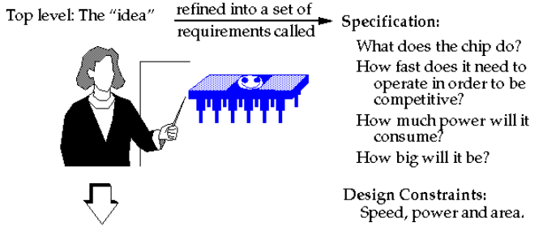
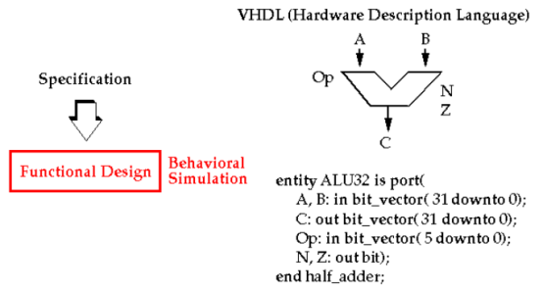
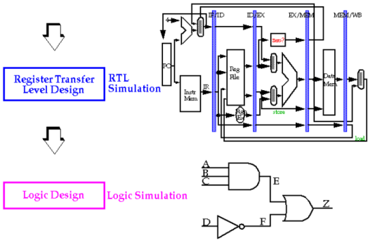
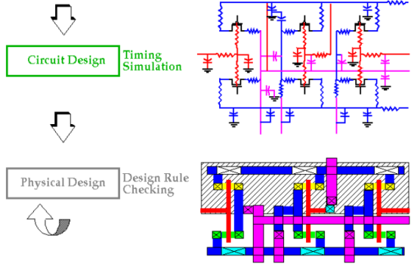
Ierarhizarea abstractizărilor în proiectarea circuitelor integrate

Slide 31

Ierarhizarea abstractizărilor în proiectarea circuitelor integrate

Slide 32

Ierarhizarea abstractizărilor în proiectarea circuitelor integrate

Slide 33

Ierarhizarea abstractizărilor în proiectarea circuitelor integrate

Slide 34
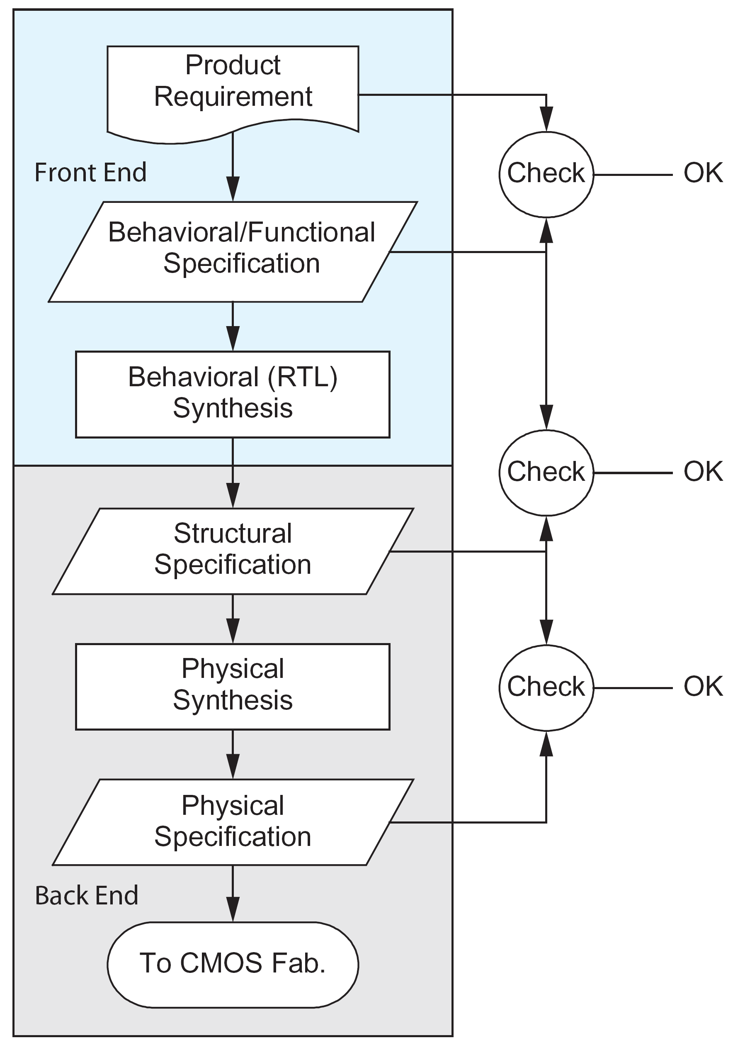
Metodologia de proiectarea a unui Circuit Integrat
Front End
Architecture
RTL Coding – Register Transfer Level
Test Bench
Lint
CDC checks - Clock Domain Crossing
Synthesis
DFT – Design For Testability
STA – Static Timing Analysis
Power Estimation
Back End
Floorplan
PowerPlan
Timing Constraints refinement
Placement
Optimization
Global Routing
CTS - Clock-Tree Synthesis
Detailed Routing
Timing Closure
Physical Verification
ECO - Engineering Change Order

